Slide 1
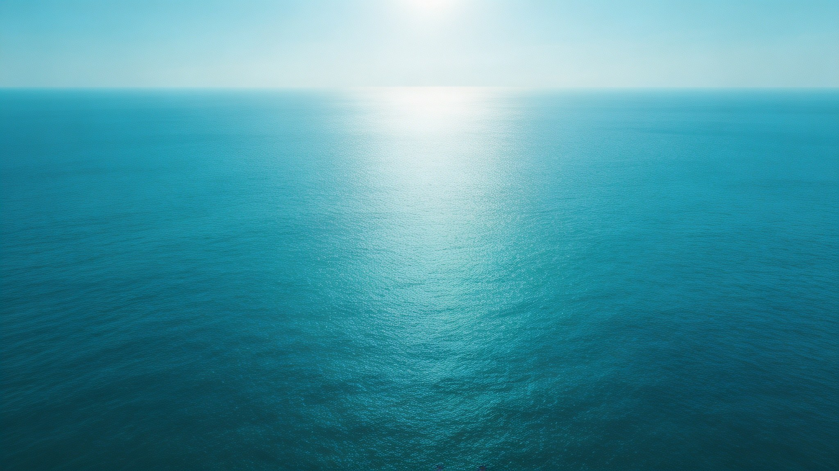
海南近岸水色谜案
THE MYSTERY OF COASTAL OCEAN COLOR
风暴、河流出流与沉积物再悬浮
Synoptic Storms · River Outflows · Sediment Resuspension
Notes:
今天我想讲一个发生在卫星图像里的小谜案：海南近岸海水变绿，是否就代表叶绿素增加？答案需要从海水运动中寻找。

Slide 2
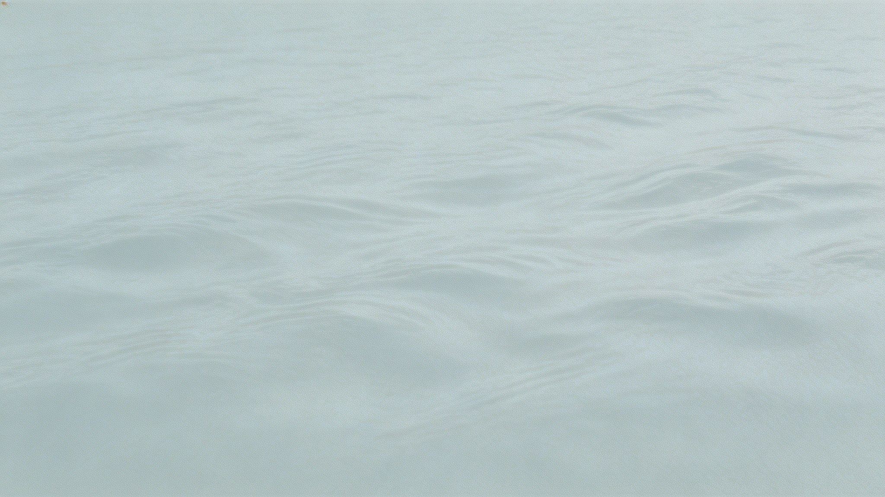
故事线 STORYLINE
01
02
03
发现现场
追踪三股力量
揭晓答案
卫星看到近岸水色异常
风暴波浪、河流羽流、海底泥沙
同一种颜色可能来自不同物质
02
Notes:
故事分三步。先看卫星发现了什么，再追踪改变水色的三股力量，最后回到叶绿素反演，判断颜色究竟代表什么。

Slide 3
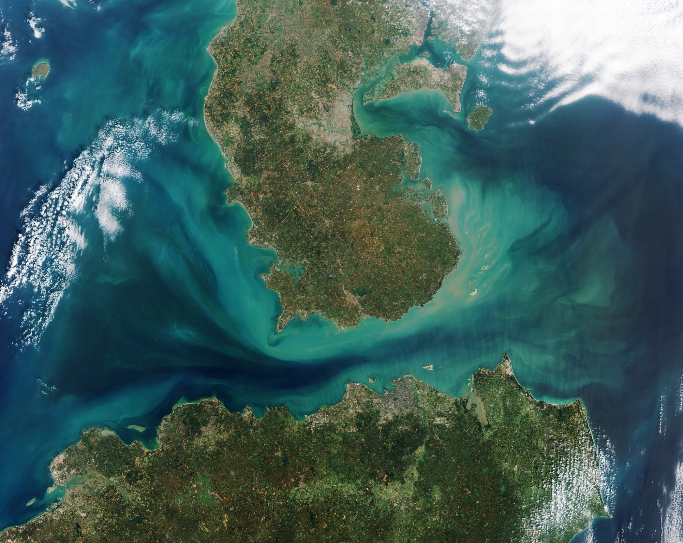
01 发现现场：海南近岸变色
卫星看见了什么？
近岸水体常出现绿色、黄褐色或条带状结构。它们随降雨、风浪和海流快速变化。
第一反应可靠吗？
绿色可能意味着浮游植物增多，也可能受到悬浮泥沙和有色溶解有机物影响。仅凭颜色无法定案。
问题：这片“绿色”究竟是谁留下的？
图像：ESA, Earth from Space: Hainan Strait, 2024
03
Notes:
这张海南海峡卫星图像展示了复杂的近岸水色。看到绿色时，我们容易直接想到叶绿素。但近岸水体里还有泥沙和陆源物质，因此颜色只是线索，不是结论。
参考资料：
https://www.esa.int/ESA_Multimedia/Images/2024/07/Earth_from_Space_Hainan_Strait

Slide 4
02 改变水色的三股力量
A
B
C
天气尺度风暴
河流出流
沉积物再悬浮
强风造浪，增强混合与海底应力
淡水携带泥沙、营养盐与有色物质
海底颗粒重新进入水柱并被海流搬运
三者相遇时，卫星看到的是混合后的结果。
04
Notes:
改变近岸水色的三股力量彼此相连。风暴产生波浪并带来降雨，河流把陆源物质送入海洋，波浪又可能把已经沉在海底的泥沙重新卷起。

Slide 5
力量一：风暴把能量传到海底
1
2
3
4
强风
›
大浪
›
底部轨道流
›
床面剪切应力
风向海面输入能量
波浪向浅水区传播
水质点在海底附近往复运动
超过临界值后颗粒被卷起
关键判断：波浪和海流产生的总床面剪切应力 > 临界起动剪切应力
依据：USGS，波流共同作用与陆架沉积物再悬浮研究
05
Notes:
风暴的关键作用是把大气中的能量传给海洋。风产生波浪，浅水区的波浪运动可以影响海底。当波浪和海流造成的床面剪切应力超过颗粒起动阈值，泥沙就会离开海床。
参考资料：
https://pubs.usgs.gov/of/2005/1250/html/chapt6.html

Slide 6
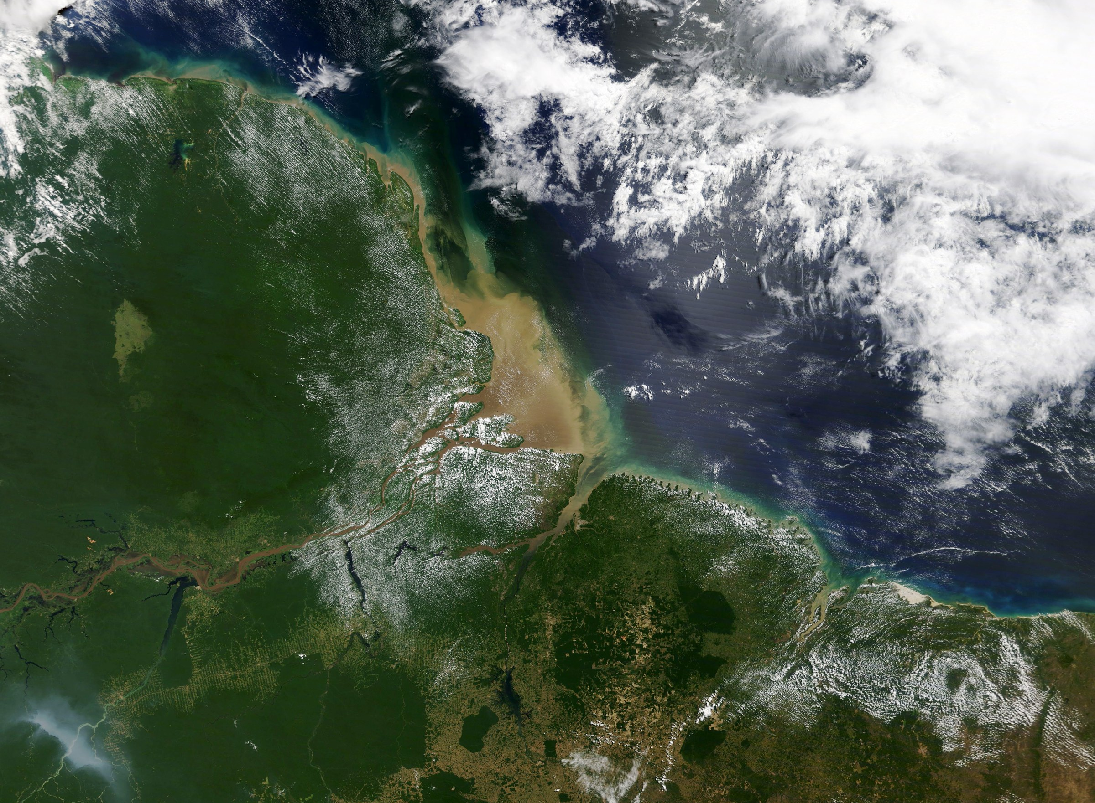
力量二：河流在海面铺开一层羽流
密度差
河水通常更淡、更轻，进入海洋后常沿表层扩展。
物质输入
羽流携带悬浮泥沙、营养盐和有色溶解有机物。
扩散方向
风、潮流与沿岸流共同决定羽流向哪里延伸。
图像：NASA Earth Observatory, Mud from the Andes Carried by the Amazon, 2020
06
Notes:
河流进入海洋后会形成羽流。因为淡水密度较小，它常在海面铺开。羽流不仅携带泥沙，也携带营养盐和有色溶解物。风和海流决定它向哪里扩散。
参考资料：
https://science.nasa.gov/earth/earth-observatory/mud-from-the-andes-carried-by-the-amazon-147327/

Slide 7
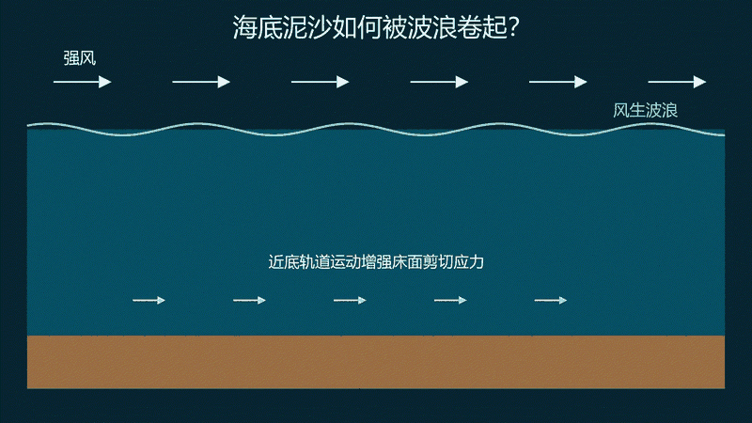
力量三：已经沉下去的泥沙再次出现
起动
波浪与海流抬升海底细颗粒
悬浮
湍流阻止颗粒立即沉降
输运
平均海流把颗粒带向沿岸或外海
浅水区最敏感
动画：Manim 制作，展示波浪近底作用、泥沙再悬浮与海流输运
07
Notes:
再悬浮处理的是已经沉积在海底的物质。波浪负责把颗粒卷起，湍流帮助它们留在水中，平均海流决定净输运方向。由于波浪对海底的影响在浅水区更强，近岸通常更加敏感。
参考资料：
https://www.usgs.gov/publications/across-shelf-sediment-transport-interactions-between-suspended-and-bed-sediment

Slide 8
同一种水色，可能有三种来源
浮游植物
悬浮泥沙
有色溶解物
叶绿素吸收蓝光和红光，改变绿光反射
颗粒强烈散射光，浑浊水体更亮
陆源有机物吸收蓝光，使水体显暗
叶绿素 a
TSM / SPM
CDOM
因此，近岸叶绿素反演首先要解决“谁在改变光谱”。
概念依据：NASA Ocean Color 与海色遥感基础
08
Notes:
卫星记录的是水体离水辐射。浮游植物、悬浮泥沙和有色溶解物都能改变光谱。在复杂近岸水体中，这些信号相互叠加，所以绿色不能直接等同于高叶绿素。
参考资料：
https://earthdata.nasa.gov/topics/ocean/ocean-color

Slide 9
03 揭晓答案：先理解水体，再反演叶绿素
1
大气校正
尽量准确取得水体本身的反射信号
2
水体分类
区分清水、浑浊水和河口羽流等类型
3
分类反演
为不同水体选择适合的叶绿素模型
4
物理验证
结合风、降雨、径流、潮汐与海流解释变化
09
Notes:
回到我们的研究。先做好大气校正，再进行水体分类，然后针对不同类型建立叶绿素反演模型。最后还要用风、降雨、径流和潮汐资料检查解释是否符合物理过程。

Slide 10
水色是结果，海水运动是线索
理解风暴、河流羽流与再悬浮，才能更准确地解释海南近岸叶绿素变化。
THANKS FOR WATCHING
Notes:
所以，卫星上的水色是多种过程共同作用的结果。理解风暴、河流羽流和沉积物再悬浮，能够帮助我们更准确地解释海南近岸叶绿素变化。谢谢大家。

